Slide 1
新卒採用説明会
介護の応援ジャーナル福祉会

Slide 2
目次
※（）内の数字は右下のスライド番号です
法人概要（3）
スタッフ紹介（10）
ミッション（4）
スタッフ紹介（11）
長期目標（5）
福利厚生（12）
事業売上の推移（6）
募集要項（13）
業務内容（7）
選考の流れ（14）
1日の流れ（8）
スタッフ紹介（9）

Slide 3
法人概要
法人名：
介護の応援ジャーナル福祉会
代表者：
ジャーナル 太郎
所在地：
東京都中央区日本橋77-77
創立：
1998年1月1日
従業員数：
150人
運営施設：
風の里 松戸
風の里 綾瀬
風の里 日比谷

Slide 4
ミッション
ここに法人の経営理念やミッションが入ります！

Slide 5
長期目標
長期目標その１
長期目標の説明が入ります長期目標の説明が入ります長期目標の説明
が入ります長期目標の説明が入ります長期目標の説明が入ります
長期目標の説明が入ります
長期目標その２
長期目標の説明が入ります長期目標の説明が入ります
長期目標の説明が入ります長期目標の説明が入ります
長期目標の説明が入ります
長期目標その３
長期目標の説明が入ります長期目標の説明が入ります
長期目標の説明が入ります長期目標の説明が入ります
長期目標の説明が入ります

Slide 6
事業売上の推移

Slide 7
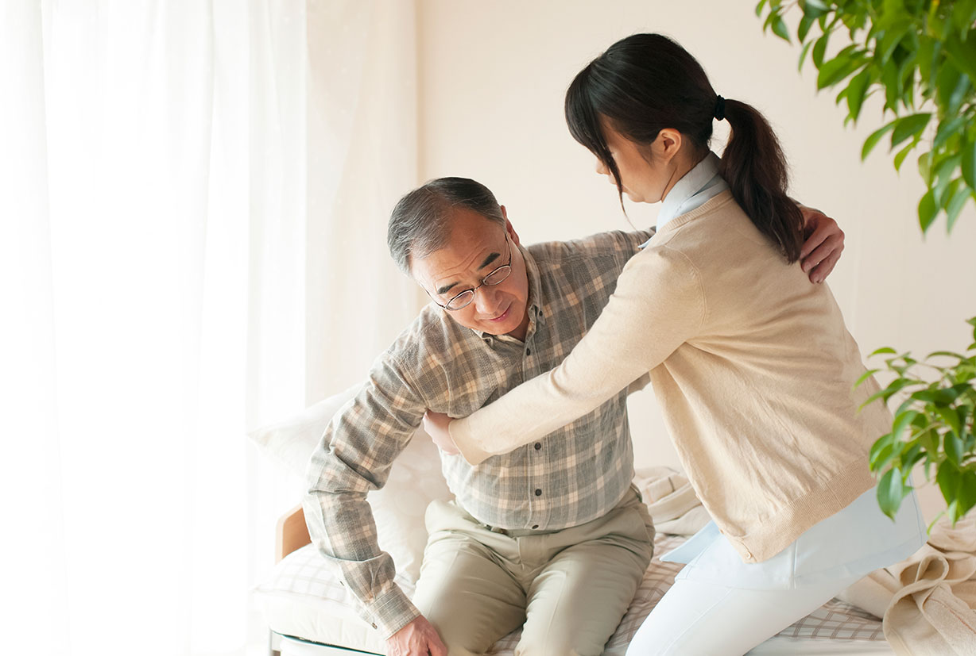
業務内容
業務で大切なことを
一言で表現する
業務の説明が入ります業務の説明が入ります業務の説明が入ります
業務の説明が入ります業務の説明が入ります業務の説明が入ります
業務の説明が入ります業務の説明が入ります業務の説明が入ります
業務の説明が入ります業務の説明が入ります業務の説明が入ります
業務の説明が入ります業務の説明が入ります業務の説明が入ります
業務の説明が入ります業務の説明が入ります業務の説明が入ります

Slide 8
一日の流れ
9:00~
勤務開始
18:00~
夕食・服薬介助・口腔ケア
9:30~
施設でご利用者の流れ
19:00~
着替え介助
10:30~
入浴介助
20:00~
トイレ誘導・排泄介助・就寝介助
11:30~
嚥下体操
21:00~
消灯
12:00~
昼食・服薬・口腔ケア
0:00~
排泄介助
13:00~
トイレ誘導・排泄介助
4:00~
排泄介助
14:00~
レクリエーション
15:00~
入浴介助
16:00~
トイレ誘導・排泄介助

Slide 9
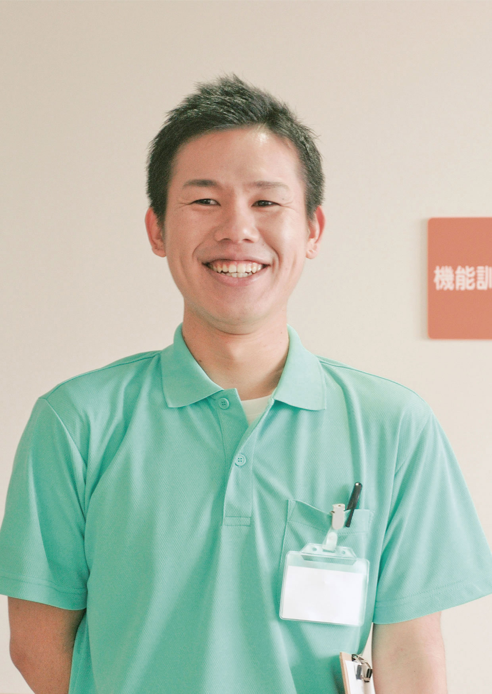
スタッフ紹介
2016年 入職 最高福祉専門学校卒
木万屋 太郎
志望動機、業務内容、やりがいなどについて書きます。志望動機、
業務内容、やりがいなどについて書きます。志望動機、業務内容、
やりがいなどについて書きます。志望動機、業務内容、やりがい
などについて書きます。志望動機、業務内容、やりがいなどにつ
いて書きます。志望動機、業務内容、やりがいなどについて書き
ます。志望動機、業務内容、やりがいなどについて書きます。
2016年
介護士
2019年
主任
2022年
生活相談員

Slide 10
スタッフ紹介
2017年 入職 介護の応援大学卒
木万屋 花子
志望動機、業務内容、やりがいなどについて書きます。志望動機、
業務内容、やりがいなどについて書きます。志望動機、業務内容、
やりがいなどについて書きます。志望動機、業務内容、やりがい
などについて書きます。志望動機、業務内容、やりがいなどにつ
いて書きます。志望動機、業務内容、やりがいなどについて書き
ます。志望動機、業務内容、やりがいなどについて書きます。
2017年
介護士
2019年
副主任
2021年
主任

Slide 11
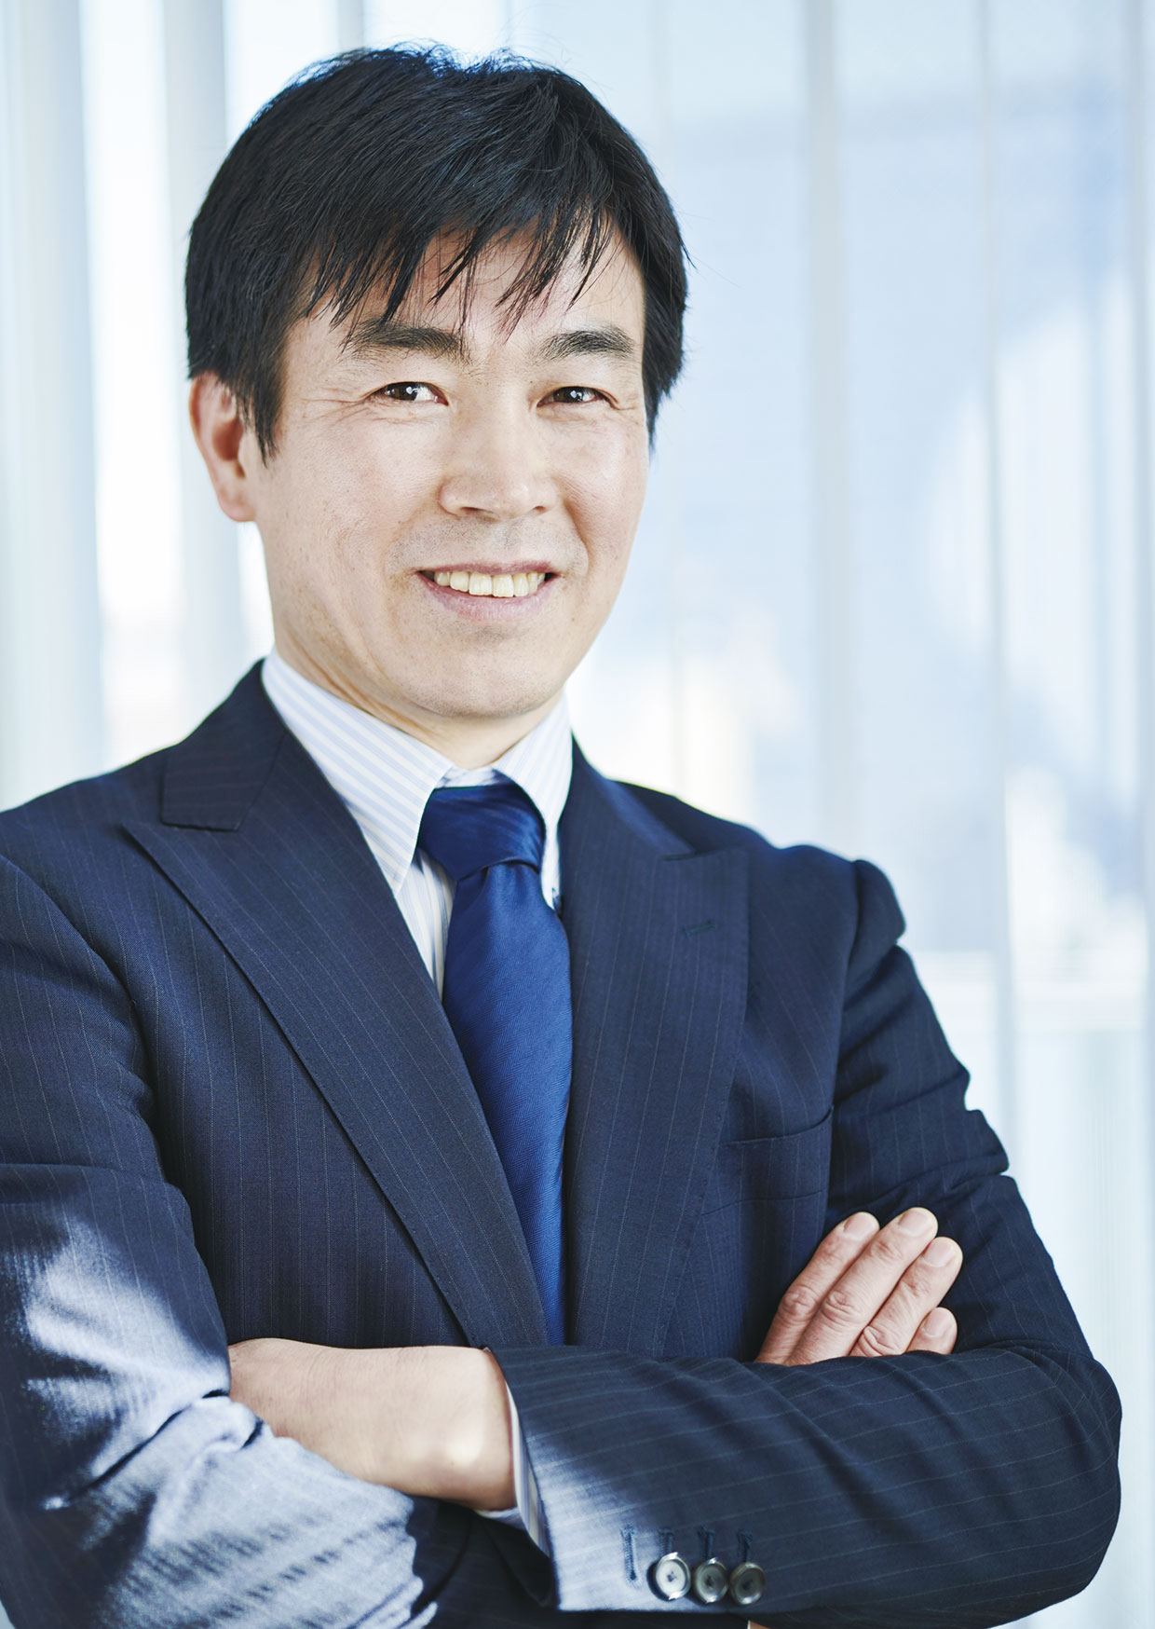
スタッフ紹介
2003年 入職 最高福祉大学卒
木万屋 次郎
志望動機、業務内容、やりがいなどについて書きます。志望動機、
業務内容、やりがいなどについて書きます。志望動機、業務内容、
やりがいなどについて書きます。志望動機、業務内容、やりがい
などについて書きます。志望動機、業務内容、やりがいなどにつ
いて書きます。志望動機、業務内容、やりがいなどについて書き
ます。志望動機、業務内容、やりがいなどについて書きます。
2003年
介護士
2006年
主任
2010年
生活相談員
2015年
施設長

Slide 12
福利厚生
育休・産休制度
各種懇親会
福利厚生の説明が入ります福利厚生の説明が入ります
福利厚生の説明が入ります福利厚生の説明が入ります
福利厚生の説明が入ります
福利厚生の説明が入ります福利厚生の説明が入ります
福利厚生の説明が入ります福利厚生の説明が入ります
福利厚生の説明が入ります
誕生日お祝い制度
マッサージ制度
福利厚生の説明が入ります福利厚生の説明が入ります
福利厚生の説明が入ります福利厚生の説明が入ります
福利厚生の説明が入ります
福利厚生の説明が入ります福利厚生の説明が入ります
福利厚生の説明が入ります福利厚生の説明が入ります
福利厚生の説明が入ります
時短勤務制度
ジム資金援助制度
福利厚生の説明が入ります福利厚生の説明が入ります
福利厚生の説明が入ります福利厚生の説明が入ります
福利厚生の説明が入ります
福利厚生の説明が入ります福利厚生の説明が入ります
福利厚生の説明が入ります福利厚生の説明が入ります
福利厚生の説明が入ります

Slide 13
募集要項
募集職種
介護職
勤務時間
7:30～16:30（早番）
8:30～17:30（日勤）
10:00～19:00（遅番）
17:00~翌10:00（夜勤）
基本給
20万～23万
資格手当
5000円～10000円
夜勤手当
8000円
通勤手当
月2万円まで支給
賞与
年2回（年間平均支給額30万～50万）
年間休日数
120日

Slide 14
選考の流れ
この説明会に参加
一次面接
二次面接
二次面接

